Slide 1
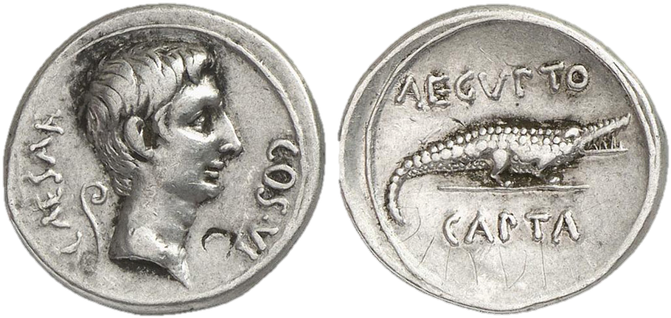
I Romani in Egitto Papirologia LT 2024/25 – V

Slide 2
l’Egitto romano
Con Ottaviano Augusto (dopo la vittoria ad Azio nel 31 a.C. e la morte di Antonio e Cleopatra) l’Egitto diventa una provincia romana sotto un Prefetto (Praefectus Alexandreae et Aegypti), dipendente direttamente dall’Imperatore e scelto nell’ordo equester. Primo prefetto fu Cornelio Gallo.
Augusto realizza la riforma del calendario: fissa il 1° di Thoth al 29 Agosto e aggiunge un 6° giorno intercalare ogni 4 anni.
Il Paese viene diviso in 3 distretti (Delta, Heptanomia e Arsinoite, Tebaide) governati da un epistratego di ordine equestre; viene mantenuta la divisione amministrative in nomoi (sotto uno stratego, con capitale una metropolis), toparchie, villaggi; i magistrati cittadini erano scelti tra le classi dei Greci.
A partire dal I sec. d.C. inizia un sistema amministrativo con incarichi ufficiali ricoperti sotto forma di «liturgie» (servizi “gratuiti”, oneri).
Nel 130 d.C. Adriano fonda una nuova città privilegiata (a statuto speciale come le città greche): Antinoupolis nel medio Egitto.
Come lingua dell’amministrazione si mantiene il greco: il latino è limitato prevalentemente ad àmbiti militari.

Slide 3
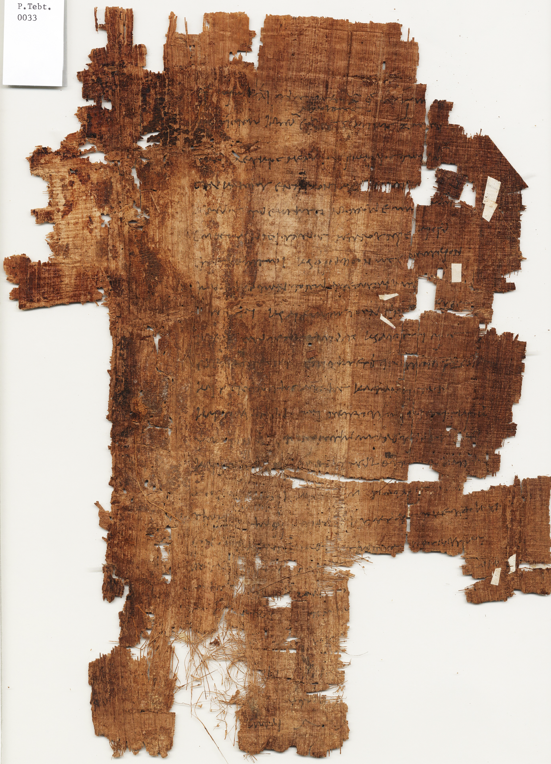
Romani in Egitto prima del 31 a.C.
P.Tebt. I 33, 17 marzo 112 a.C.
Archivio di Menches, komogrammateus di Kerkeosiris
Ritrovato nei cartonnage dei coccodrilli di Tebtynis
Erm… a Oro, saluti. È allegata copia della lettera ad Asclepiade: assicurati che le sue istruzioni siano seguite. Sta’ bene. Anno 5, Xandikos 17, Mecheir 17. Ad Asclepiade. Lucio Memmio, un senatore romano, che occupa una posizione di grande dignità e onore, sta compiendo il viaggio da Alessandria al distretto Arsinoite per effettuare una visita. Fa’ che sia ricevuto con speciale magnificenza, e assicurati che le camere siano preparate nei punti appropriati e che gli approdi siano pronti per loro, e che i doni di ospitalità sottoscritti gli siano presentati all’approdo, e che siano approntati l’arredamento della camera, i soliti bocconcini per Petesouchos e i coccodrilli, tutto il necessario per la visita al Labirinto, e le offerte e i sacrifici. In generale, compi i massimi sforzi in tutto affinché l’ospite sia soddisfatto, e mostra il massimo zelo…

Slide 4
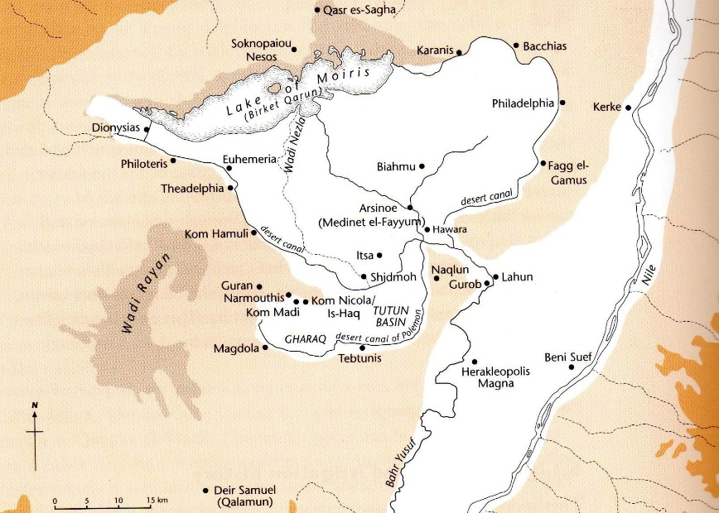
⇒
Stagione invernale 1899/1900, spedizione archeologica condotta dai papirologi inglesi Bernard Grenfell e Arthur Hunt, finanziata per l’Università della California dalla filantropa Phoebe Hearst
Nei cartonnage dei coccodrilli trovano numerosi papiri, tra cui l’archivio di Menches, komogrammateus di Kerkeosiris (119-110 a.C. ca.)

Slide 5
Il mistero del Labirinto
[Gli Egiziani] decisero anche di lasciare un monumento in comune e in base a questa decisione costruirono un labirinto, che si trova poco al di sopra del lago Moeris, circa all’altezza della città chiamata Crocodilopoli. Io l’ho visto ed è superiore a ogni descrizione. Se uno infatti mettesse insieme le mura e le opere che i Greci hanno compiuto, esse per lavoro e per spesa apparirebbero inferiori a questo labirinto. Eppure sono ben degni di menzione sia il tempio di Efeso sia quello di Samo. Sebbene le piramidi fossero superiori ad ogni descrizione e ciascuna di loro equivalesse a molte opere greche, anche grandi, il labirinto tuttavia supera anche le piramidi.. (Hdt. II 148)

Slide 6
Il mistero del Labirinto
Ci sono dodici cortili coperti, che hanno porte uno di fronte all’altro, sei volti a nord e sei a sud; sono contigui: all’esterno sono circondati da uno stesso muro. All’interno ci sono due ordini di stanze: quelle sotterranee e, sopra di esse, quelle al pianterreno: tremila di numero, mille e cinquecento per ciascun ordine. Noi stessi abbiamo visto e abbiamo attraversato le stanze al pianterreno: ne parliamo dunque per averle contemplate di persona; al contrario conosciamo le stanze sotterranee solo da descrizioni. Infatti, i custodi egiziani non vollero assolutamente mostrarle, dicendo che lì c’erano le sepolture dei re che in origine avevano costruito il labirinto, e quelle dei coccodrilli sacri. In tal modo, delle stanze di sotto parliamo sapendo per sentito dire, mentre invece quelle di sopra le vedemmo noi stessi: superiori a opere di uomini. Infatti, i passaggi attraverso i vestiboli e gli andirivieni attraverso i cortili, andirivieni complicatissimi, provocavano meraviglia infinita a chi passava da un cortile nelle stanze, dalle stanze in portici colonnati, dai portici colonnati in altri vestiboli e dalle stanze in altri cortili. Tutti i tetti di queste costruzioni sono di pietra, come le pareti; le pareti sono piene di figure scolpite; ogni cortile è circondato da colonne di pietra bianca, perfettamente connessa. All’angolo dove finisce il labirinto si attacca una piramide di quaranta orge, su cui sono scolpite grandi figure: la strada per la piramide è stata costruita sotto terra

Slide 7
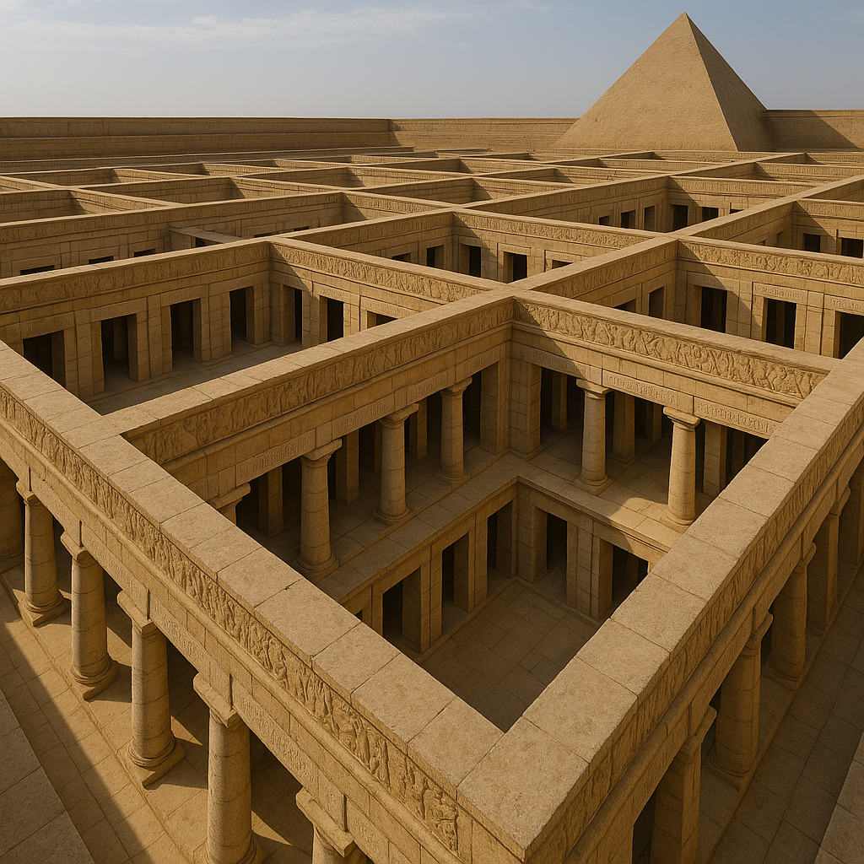
Il mistero del Labirinto

Slide 8
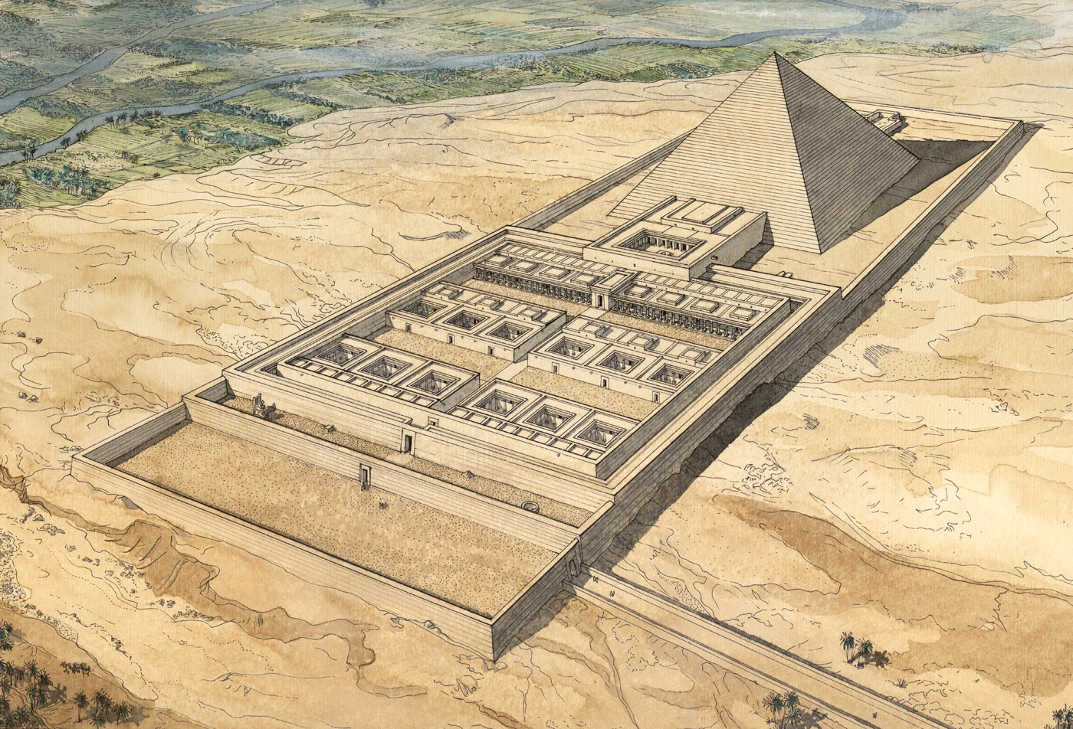
Il tempio funerario di Amenemhat III ad Hawara (1846-1801 a.C.)

Slide 9
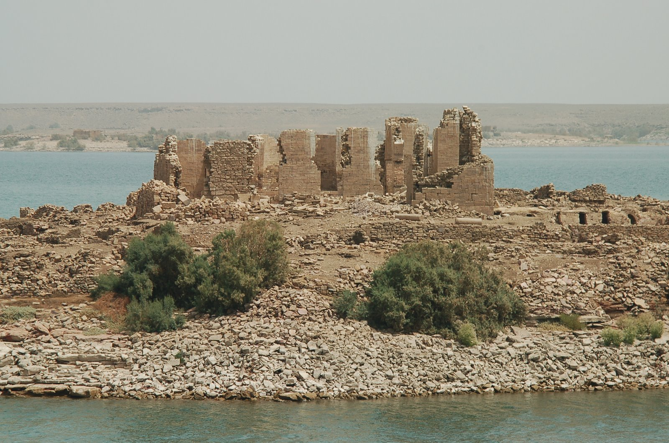
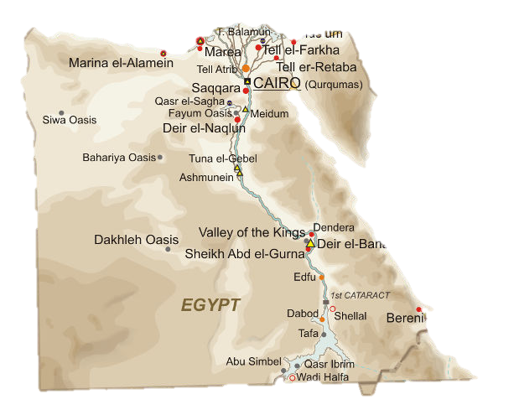
Il papiro di Cornelio Gallo
Qasr Ibrim: scavi inglesi del 1978 nel sito di una città-fortezza romana al confine con la Nubia, su un bastione calcareo sulla riva del Nilo: Primis, ossia il «primo» insediamento romano in una zona così remota.
Nominato primo prefetto d’Egitto, Cornelio Gallo si spinge nell’Egitto profondo per consolidare la conquista, fino a Primis, dove costruisce un fortilizio per la difesa dei confini: siamo nel 29 a.C. Ben presto il generale cade in disgrazia presso Augusto ed è indotto al suicidio; dopo di lui è nominato prefetto Gaio Petronio, che nel 25/4 a.C. consolida la posizione.
Non sappiamo per quanto persiste la presenza romana a Primis. Il fatto però che il suo antico nome venga conservato in quello attuale (Ibrim) suggerisce una presenza latina duratura (è stato anche ritrovato un papiro datato al I/II sec. d.C.).

Slide 10
Il papiro di Cornelio Gallo
Nel corridoio di circa 1 metro tra le due cinte murarie è stato individuato un deposito di materiali di scarto, fra i quali venne ritrovato un frammento di un rotolo di papiro scritto in latino.

Slide 11
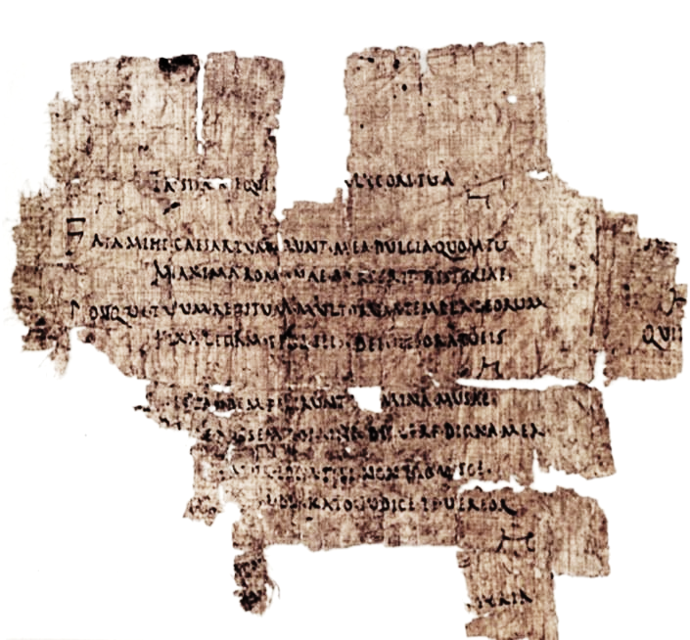
Paleografia: capitale rustica (modelli epigrafici romani) vergata con notevole abilità calligrafica.
Ampi margini, spazi interlineari e intercolonnari, parole separate, punti, eleganti paragraphoi, capilettera ingranditi, distici elegiaci con pentametro rientrato (= eisthesis).
Si tratta di un rotolo di pregio

Slide 12
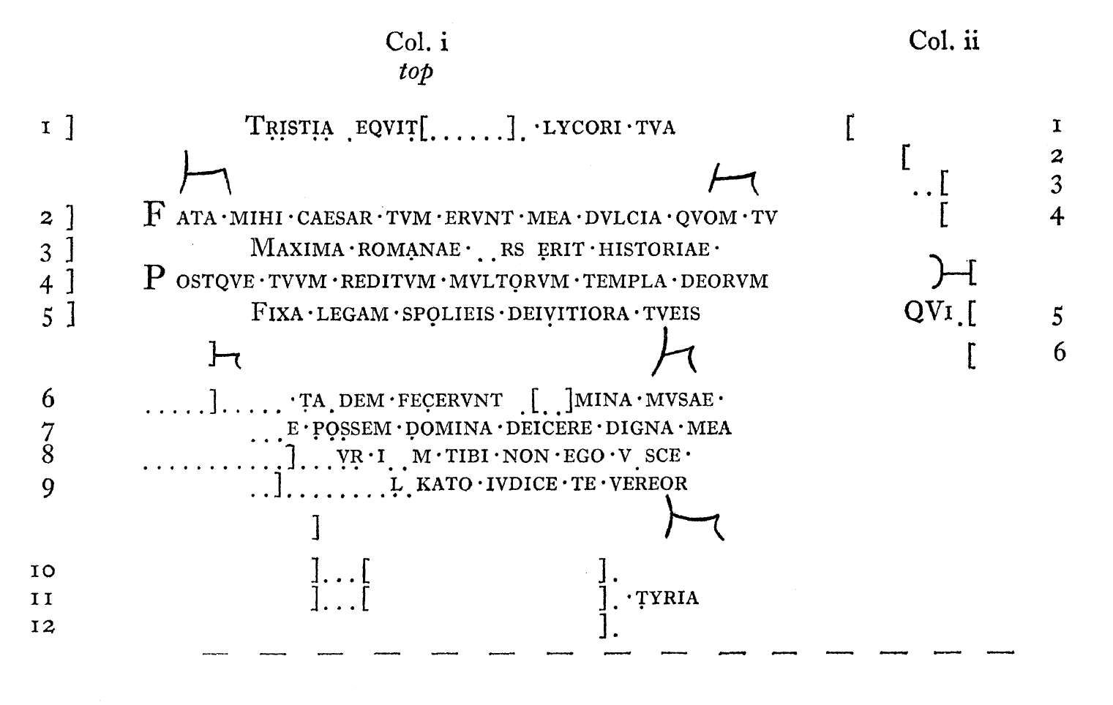
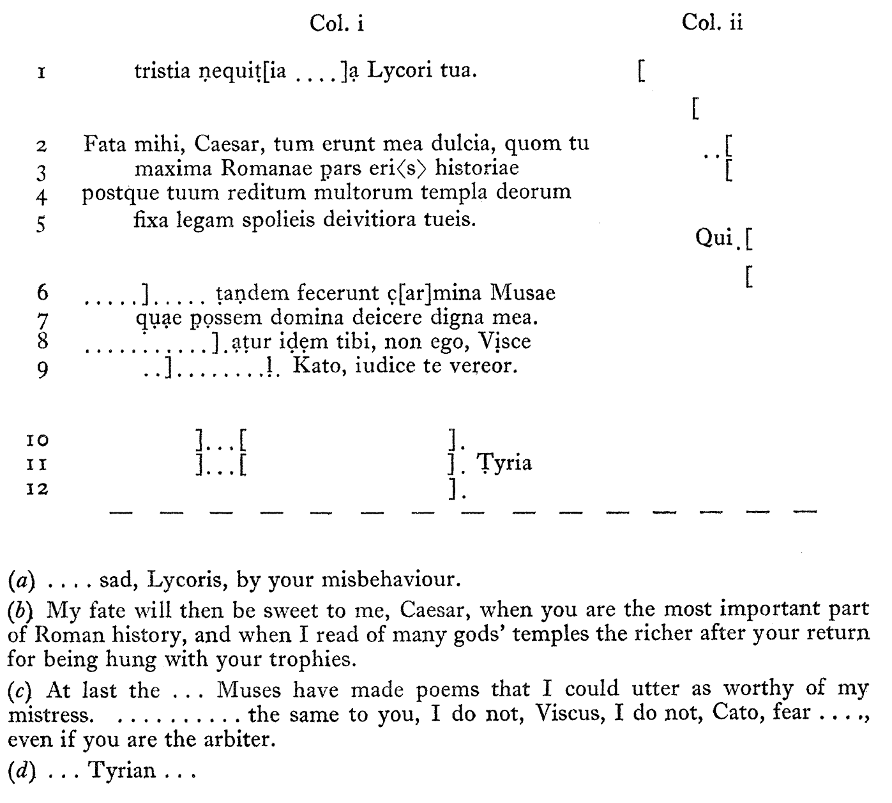
Ovidio, Amores, I 15,30: et sua cum Gallo nota Lycoris erit).
Gaio Cornelio Gallo (Forlì, 69 a.C.-26 a.C.) è stato un poeta e uomo politico romano. Fedelissimo di Ottaviano, apparteneva all’ordine equestre e fu il primo prefetto d’Egitto. Ricoprì, secondo una versione non da tutti accettata, questa carica con eccessiva indipendenza (giungendo a emettere moneta), spingendosi a celebrare i propri successi pubblicamente con attributi propri dell’imperatore. Cadde in disgrazia perdendo l'appoggio di Augusto e del Senato e venne processato e spinto al suicidio.

Slide 13
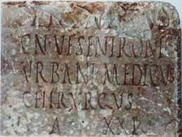
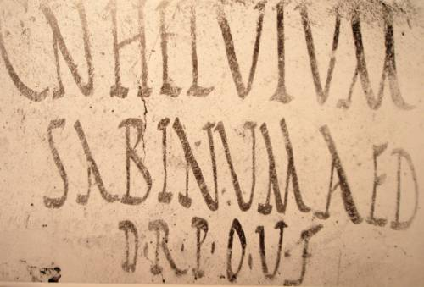
«i miei destini, o Cesare, mi diventeranno dolci, quando tu sarai la parte più grande della storia di Roma;
e dopo il tuo ritorno io leggerò che i santuari di molte divinità saranno diventati più ricchi, perché ricoperti dei tuoi trofei.»

Slide 14
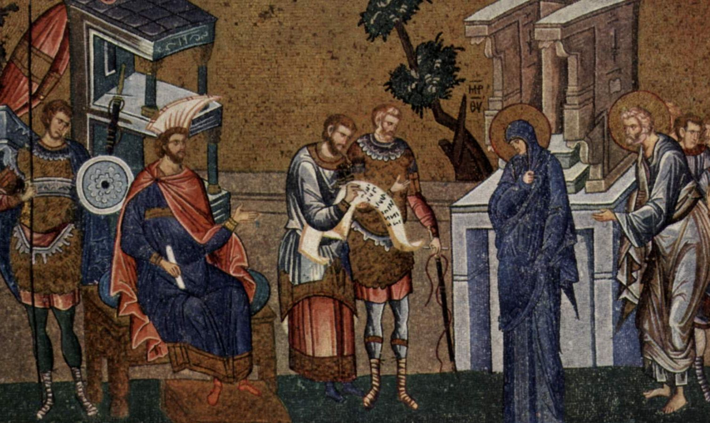
Il censimento nell’Egitto romano
Il censimento, ai fini del controllo della popolazione, viene bandito con un editto del Prefetto ogni 14 anni (età fiscale: 14-60 anni), ed è un obbligo per gli abitanti ad esso soggetti. La dichiarazione è fatta dal proprietario di ogni casa (kat’oikian apographè), il quale dichiara anche gli occupanti. La dichiarazione doveva essere inoltrata ai funzionari addetti nella sede amministrativo-fiscale del dichiarante (= idìa = ‘residenza’); era necessario perciò far ritorno all’idìa per adempiere a tale obbligo.
Laographia = censimento a scopo fiscale della popolazione soggetta a capitazione (tassa individuale), cioè di tutti gli abitanti dell’Egitto non appartenenti alle classi privilegiate.

Slide 15
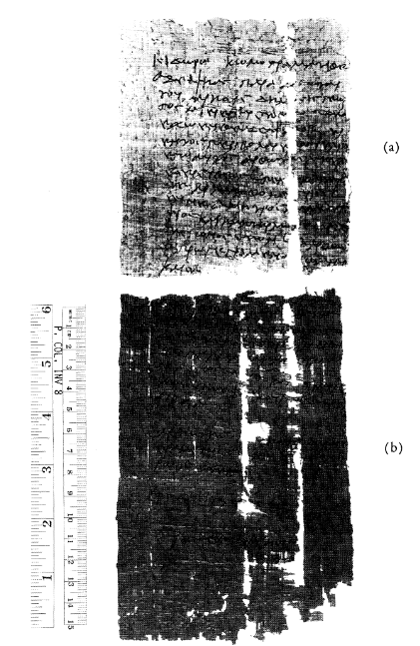
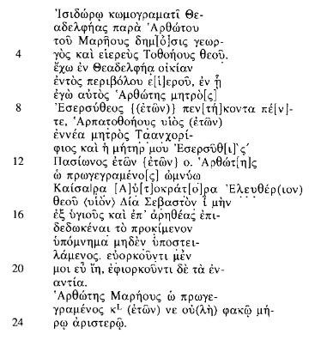


scheda di censimento: SB XX 14440, Theadelphia (Arsinoite), 22 gennaio 12 d.C.
A Isidoro, segretario del Villaggio di Theadelphia, da parte di Harthotes figlio di Marres, coltivatore pubblico e sacerdote del dio Tothoes.
Possiedo in Theadelphia una casa all’interno delle mura del tempio, nella quale (vivo) io stesso, Harthotes, di madre Esersuthis, di cinquantacinque anni, mio figlio Harpatothoes, di nove anni, di madre Taanchoriphis, e mia madre Esersuthis figlia di Pasion, di settant’anni.
Io, il suddetto Harthotes, giuro per Cesare Imperatore Eleutherios, figlio di dio, Zeus Augusto, che ho consegnato la precedente dichiarazione in modo salutare e veritiero, non celando nulla. Se ho giurato il vero, possa venirmi del bene; se ho giurato il falso, possa accadermi il contrario.
Il suddetto Harthotes figlio di Marres, di 55 anni, con una cicatrice sulla guancia sinistra.
Harpatothoes, di circa 9 anni.
Registrato nell’anno 41 di Cesare, Tybi 26.
> Devianze fonetiche

Slide 16
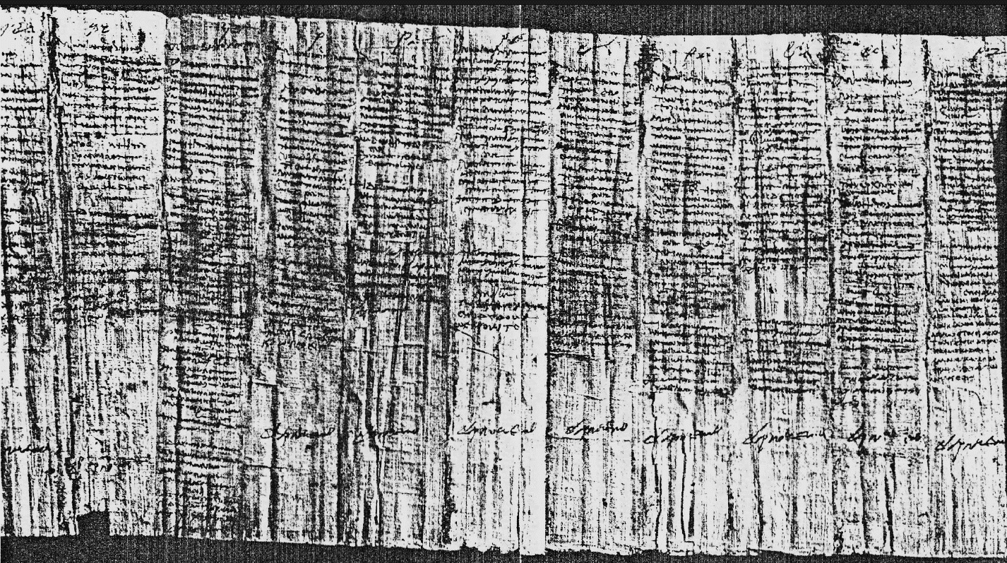
P.Brux. I 1: tomos synkollesimos di dichiarazioni per il censimento del 21 giugno 174 indirizzate allo stratego del Basso Licopolìte (18 conservate fino a noi, per una lunghezza di 1,15 metri).

Slide 17
l’archivio di Nemesion, esattore fiscale nell’Egitto romano
Insieme di documenti provenienti da Philadelphia, incentrato sulla figura di Nemesion figlio di Zoilos, attivo a più riprese come esattore fiscale delle imposte in denaro (pràktor argyrikòn) sotto i regni di Claudio (44/5, 48/9, 49/50) e Nerone (55/6, 57/8).
Nemesion porta un nome greco e appartiene a un gruppo di benestanti locali che intrattengono rapporti lavorativi e d’affari con i conquistatori romani. È l’esempio di un esponente della élite locale della provincia romana a cui l’autorità imperiale offre opportunità di potere e ricchezza, purché egli sostenga e faccia rispettare il governo romano a livello locale.
L’archivio contiene circa 130 documenti che riguardano l’esazione delle tasse e suoi affari privati (agricoltura, allevamento, prestiti).

Slide 18
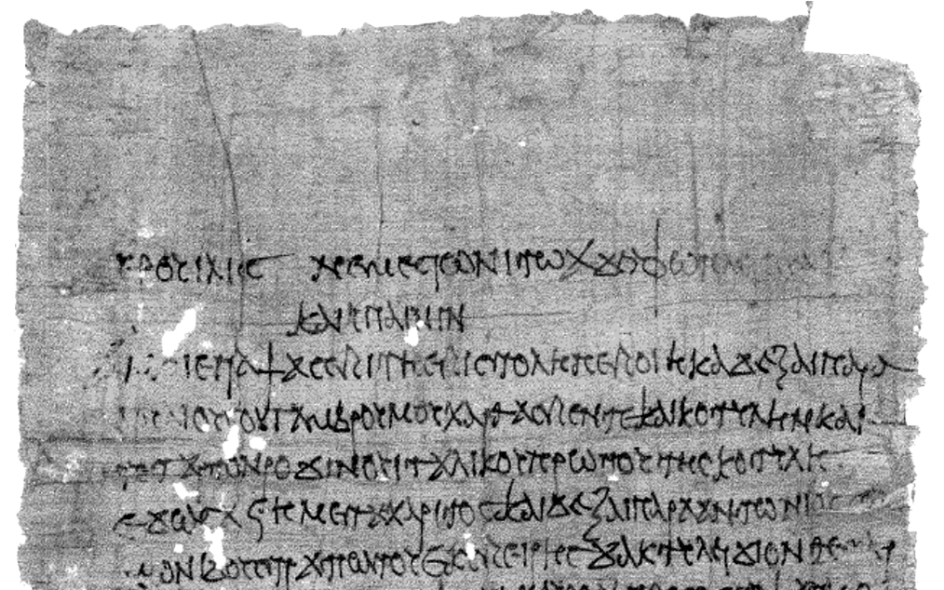
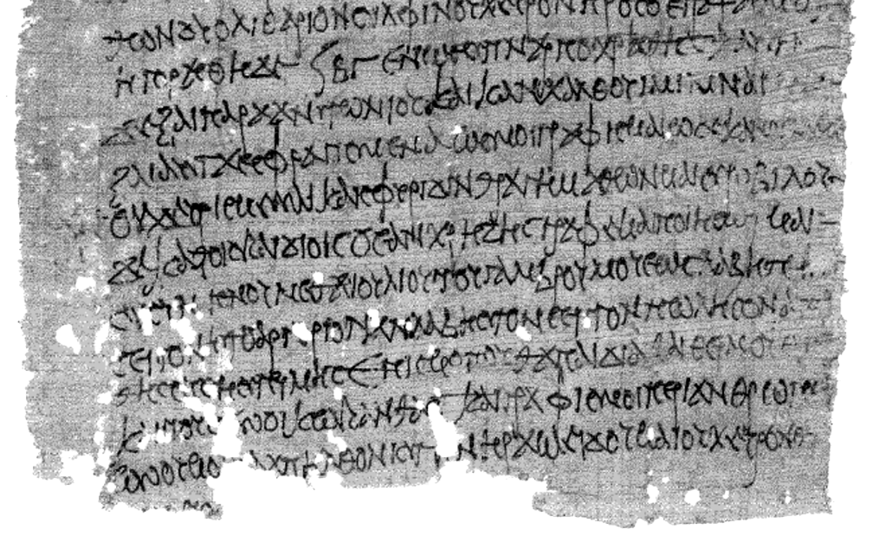
P.Graux II 10 – 15,5x19,5 cm – lettera di Servilio a Nemesion
Servilio al fratello Nemesion, tanti saluti. Ho fatto tutte
le cose che mi hai scritto nella lettera. Riceverai da mio
genero Giulio 5 rotoli di papiro e 1 kotyle e ¼ di olio di
rosa italico di prima qualità, per il quale sono stato contento di aver pagato 8 dracme a kotyle. Riceverai da Antonio,
figlio di Leonida il soldato, un anello di 2 tetarti. Non ho
trovato il blocchetto di silfio al prezzo che mi hai scritto,
ma ne ho acquistato per 2 dracme e 3 oboli uno con
l’immagine di Arpocrate. Riceverai queste cose da
Antonio, con ½ mina di solfato di rame; le riceverai
sigillate, come mi hai scritto (anche qui non si trova
rame solfato), insieme a un paniere di dolcetti e dieci
pigne per i bambini. Se hai bisogno di qualcosa, scrivimi
e lo farò. Tu accordati col mio genero Giulio per
ricevere il grano o il denaro. Saluta i bambini e
Thermoutis e tutti quelli che sono in casa. Mi hai scritto
a proposito di persone che non conosco. Sono andato
fino alla divisione di Herakleides ma non ho trovato …

Slide 19
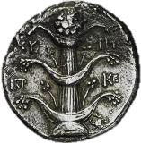
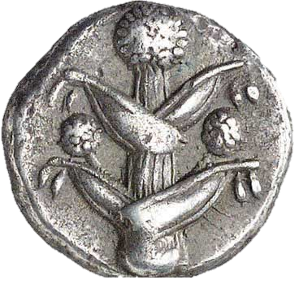
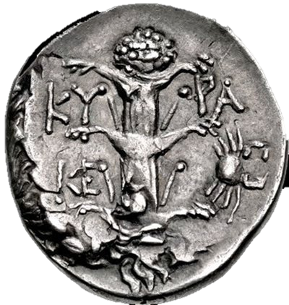
IL SILFIO
Pianta estinta appartenuta probabilmente alla famiglia delle Apiacee o Ombrellifere (una specie di finocchio gigante) che cresceva in una ristretta zona costiera nella Cirenaica.
Rappresentava la maggiore risorsa commerciale di Cirene per il suo utilizzo come spezia e medicinale. La pianta era così importante per l'economia cirenaica che divenne il simbolo della città ed era rappresentata in molte delle sue monete.

Slide 20
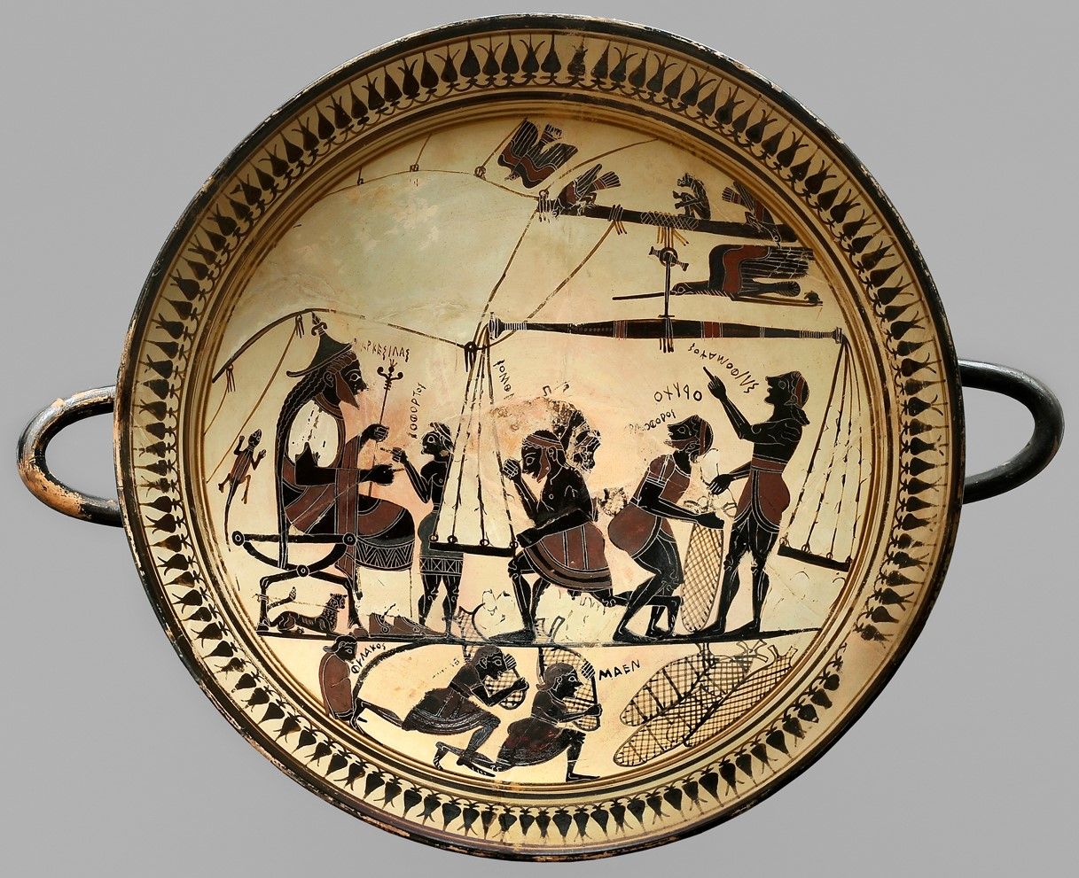
La Coppa di Arkesilas
565-560 a.C.
Kylix, produzione laconica, ritrovata a Vulci
Il re di Cirene Arkesilas II è raffigurato mentre osserva sette uomini che stanno imballando, pesando e immagazzinando beni commerciali. Le iscrizioni indicano più in dettaglio le loro attività e il nome del re. Non è chiaro quale prodotto; potrebbe trattarsi del silfio, e l'attento controllo da parte del re sembrerebbe dare credito a questa ipotesi. Diversi animali africani sottolineano l'ambientazione cirenaica.

Slide 21
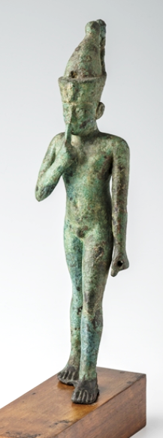
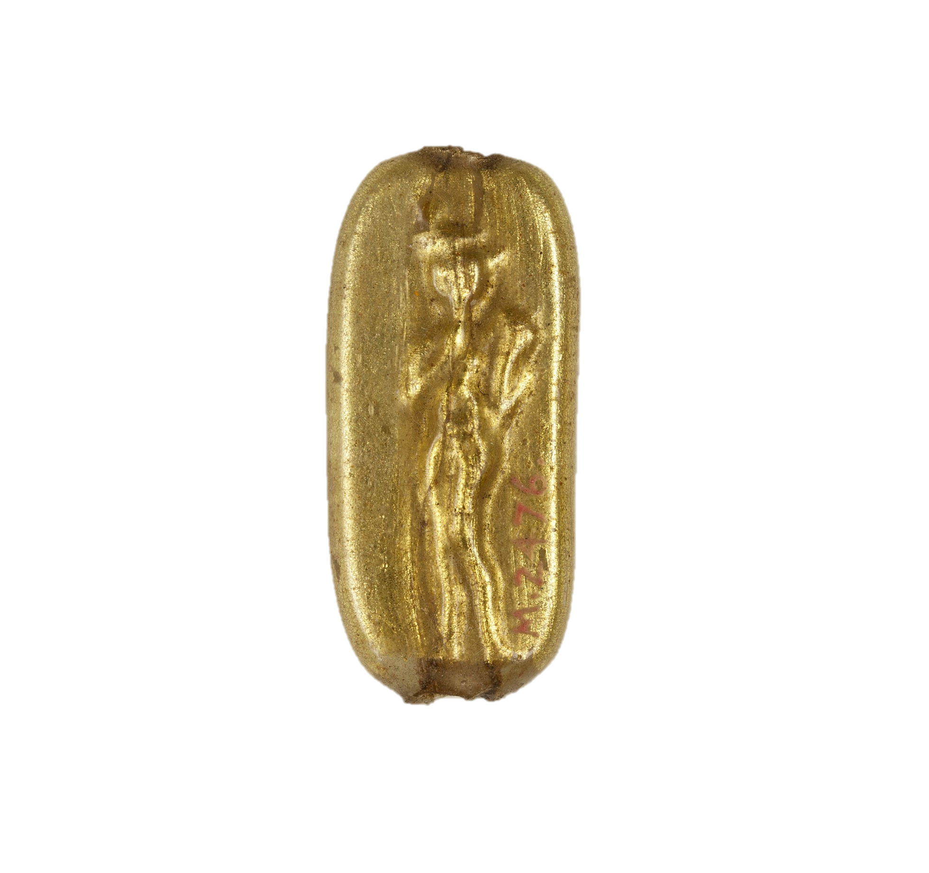

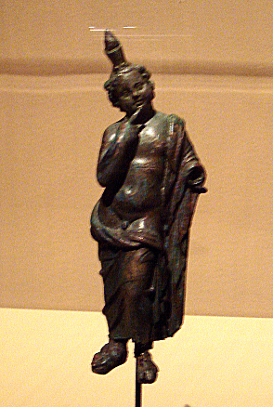
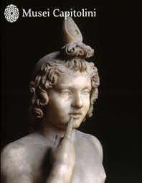
ARPOCRATE
Divinità sincretista greco-egizia, Harpokras è la versione grecizzata di Hor-pa-kered «Horus il fanciullo», figlio di Iside e Osiride.
Rappresentato come un fanciullo che si porta il dito indice alla bocca. Per questo venne inteso da Greci e Romani come «dio del silenzio» (e poi come simbolo di misteri iniziatici), ma si trattava della rappresentazione del geroglifico che indicava il «bambino».

Slide 22
I problemi delle fonti storiche: l’archivio di Nemesion e la questione giudaica
P.Lond. VI 1912: sul verso di un registro fiscale dell’archivio di Nemesion è trascritto il testo di una lettera ufficiale inviata dall’imperatore Claudio agli Alessandrini, concernente lo status delle comunità giudaiche nella capitale.
La lettera è una risposta all’ambasciata inviata dai Greci di Alessandria all’Imperatore in occasione della sua ascesa al trono nel 41 d.C. alla morte di Caligola.
Tre punti principali vengono toccati:
1) parziale accettazione del tributo di onori relativi al culto imperiale (rifiuto di essere considerato un dio)
2) parziale riconferma dei diritti e privilegi dei cittadini alessandrini (rifiuto di costituire un senato civico)
3) la questione giudaica

Slide 23
la questione giudaica
Un’importante e ricca comunità ebraica viveva ad Alessandria fin dalla sua fondazione.
Gli Ebrei alessandrini erano malvisti dalla popolazione greca per motivazioni religiose, economiche e politiche. Avevano una loro propria organizzazione comunitaria (politeuma), sotto la guida autonoma di un consiglio di anziani, e godevano di privilegi legati alla loro religione; ma avrebbero voluto accedere alla cittadinanza alessandrina.
La situazione rimase tesa anche dopo la conquista romana: gli Ebrei erano generalmente favorevoli agli imperatori, mentre i Greci mal sopportavano la dominazione straniera.

Slide 24
la questione giudaica: le fonti
Giuseppe Flavio: storico ebreo filo-romano, autore di Antichità Giudaiche (93/4 d.C.), ricorda che Claudio, oltre a imporre il ristabilimento della pace ad Alessandria, promulgò due editti che confermavano i diritti e i privilegi dei Giudei alessandrini.
Gli Atti di Isidoro: testi propagandistici di III sec. d.C. che narrano i processi di esponenti di spicco della grecità alessandrina (Isidoro, Lampone) condannati a morte per essersi opposti a Claudio, accusato di filo-giudaismo.
Cassio Dione: storico ufficiale romano, nella Storia di Roma (fino al 229 d.C.) riporta che Claudio aveva preso provvedimenti contro gli Ebrei («non li scacciò ma ordinò loro di non tenere più riunioni, pur continuando nel loro tradizionale stile di vita»)

Slide 25
la questione giudaica: il papiro
Nella sua lettera, Claudio conferma i privilegi acquisiti dagli Ebrei alessandrini, ma li diffida dal rivendicarne di ulteriori; con benevolenza, invita tutti a coabitare pacificamente, assumendo però una ferma posizione contro ulteriori sommovimenti:
«ritengo che gli Alessandrini debbano comportarsi gentilmente e benevolmente nei confronti dei Giudei che hanno abitato la stessa città per molti anni, e non disprezzando i loro costumi nel loro credo religioso, ma permettere loro di mantenere i loro costumi, come fecero al tempo del divo Augusto e come anch’io, dopo aver ascoltato entrambe le parti, ho confermato. Ai Giudei, d’altra parte, ordino di non aspirare a più di quanto hanno avuto fino adesso, e, in futuro, di non mandare due ambasciate come se vivessero in due città, cosa che non è mai successa prima, e di non intromettersi nei giochi […], da quando hanno ciò che è loro, e in una città che non è loro, essi hanno abbondanza di tutte le cose. Se entrambi rinunciate ai vostri presenti modi e sarete disposti a vivere in amicizia l’uno con l’altro, io, da parte mia, mi preoccuperò il più possibile per la città».
«[gli Ebrei] non possono neppure introdurre o invitare Giudei provenienti da Siria o Egitto, o sarò costretto a prendere seri provvedimenti. Se disobbediscono, procederò contro di loro in ogni modo possibile come fomentatori di una piaga per il mondo.»

Slide 26
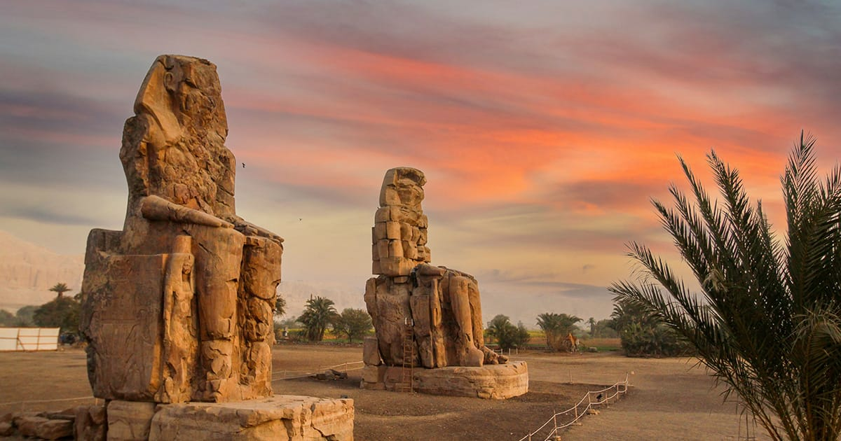
Il turismo ai Colossi di Memnone
Statue colossali di Amenhotep III a Tebe (ca. 1400 a.C.)

Slide 27
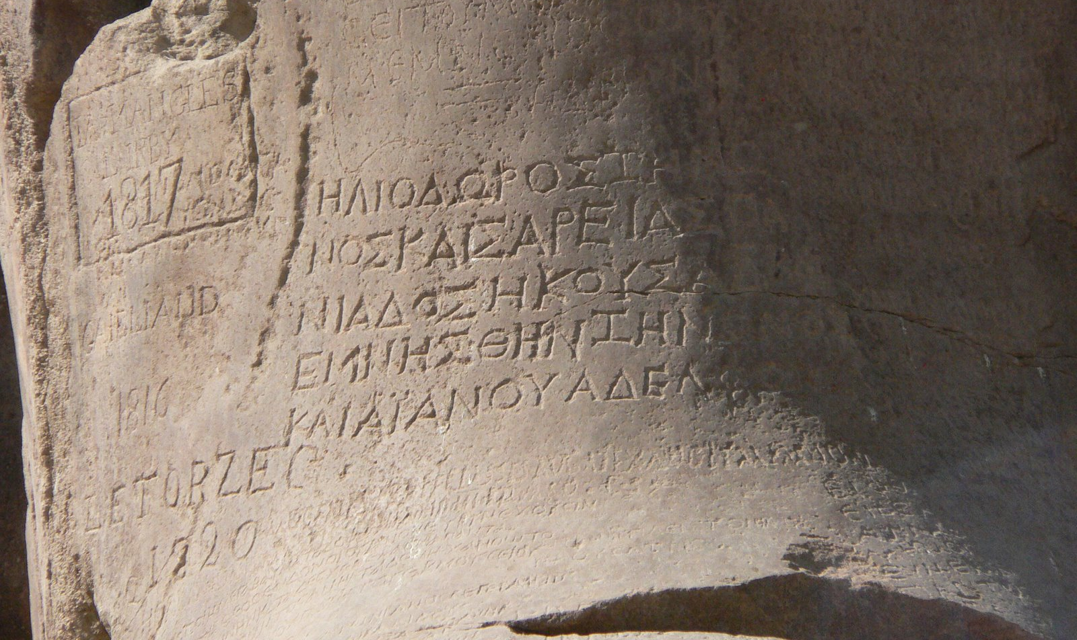
Il turismo ai Colossi di Memnone
Graffiti di turisti sulla «statua parlante» dal 20 al 205 d.C. (e oltre)

Slide 28
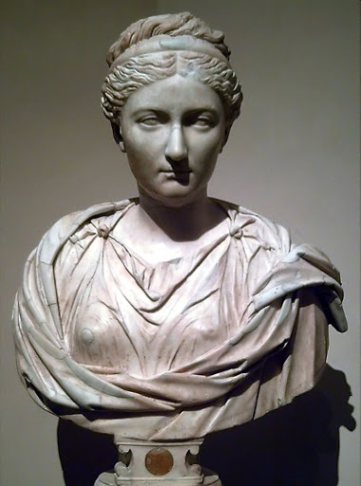
La visita di Adriano e gli epigrammi di Balbilla
130 d.C.: viaggio in Egitto dell’imperatore Adriano, di sua moglie Vibia Sabina e della loro corte, inclusa la poetessa Giulia Balbilla.
4 epigrammi in distici elegiaci in dialetto eolico: celebrano la visita imperiale al colosso parlante.

Slide 29
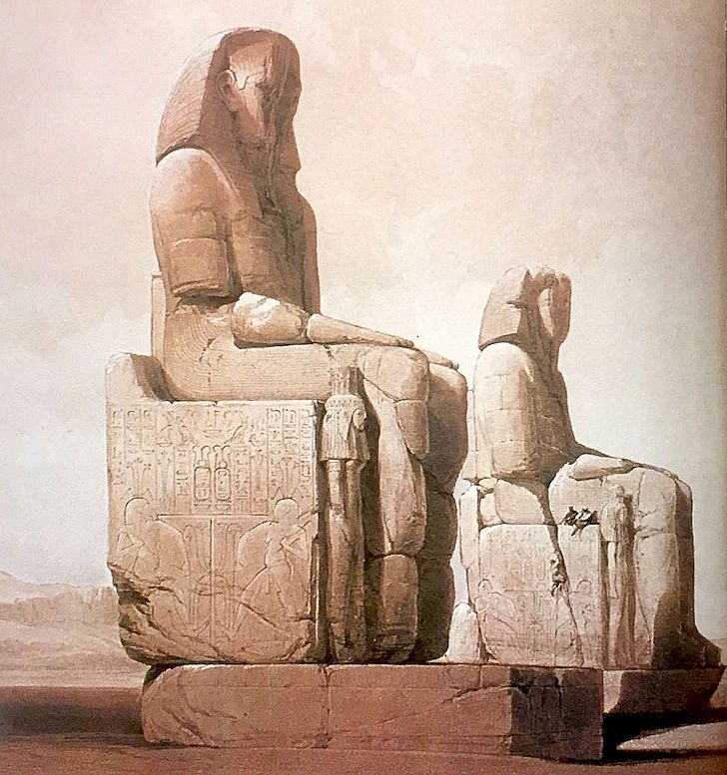
I.Memnon 31
ἔκλυον αὐδήϲαντοϲ ἔγω ’πυ λίθω Βάλβιλλα
φώνα⟨ϲ⟩ τᾶϲ θεΐαϲ Μέμνονοϲ ἢ Φαμένωθ.
ἦλθον ὔμοι δ’ ἐράται βαϲιλήϊδι τυῖδε Ϲαβίννᾳ,
ὤραϲ δὲ πρώταϲ ἄλιοϲ ἦχε δρόμο⟨ι⟩ϲ.
κοιράνω{ι} Ἀδριάνω πέμπτῳ δεκότῳ δ’ ἐ|νιαύτῳ,
⟨ἄμ⟩αδ’ (= ἄματ’) ἔχεϲκε⟨ν⟩ δ’ Ἄθυρ εἴκοϲι | καὶ πέϲυρα.
εἰκόϲτῳ πέμπτῳ | δ’ ἄματι μῆνοϲ Ἄθυρ.
Io, Balbilla, ascoltavo dalla pietra parlante i divini suoni di Memnone o Phamenoth. Giunsi qui in compagnia di Sabina, imperatrice amabile, il sole compiva il percorso della prima ora (= le ore 7:00), nel quindicesimo anno del signore Adriano, era il ventiquattresimo giorno di Hathur (= 20 novembre 130). Nel venticinquesimo giorno del mese di Hathur (= 21 novembre 130).
ἔφη ὦ κάε(σαρ)
Disse: «O Cesare!»

Slide 30
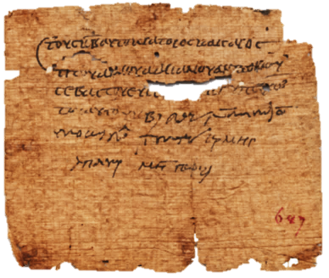
I lavori comàtici
In età romana i lavori di manutenzione alle dighe e ai canali (chomatikà) sono una prestazione obbligatoria per ogni abitante d’Egitto, della durata di 5 giorni (penthemeros).
SB X 10543, Tebtynis, 159 d.C.: ricevuta per i lavori al canale «di Polemon»
ἔτους κβ Αὐτοκράτορος Καίσαρος Τίτου Αἰλίου Ἁδριανοῦ Ἀντωνίνου Σεβαστοῦ Εὐσεβ̣[οῦς. ((m2)) ε]ἴργ(ασται) ὑπὲρ χω(ματικῶν) τοῦ αὐτοῦ κβ (ἔτους) Παῦ(νι) λ ἕως Ἐπ⟨ε⟩ὶφ δ ἐν ὀρ⟨ε⟩ινῇ Πολ(έμωνος) Τεπτύ(νεως) ((m3)) Ἑρμῆς ἀπάτωρ μη(τρὸς) Ταφορ(σάιτος ?)
Anno 22 dell’Imperatore Cesare Tito Elio Adriano Antonino Augusto Pio. ((m2)) Ha lavorato ai (lavori) comatici dello stesso anno 22 da Pauni 30 ad Epiph 4 nel canale di Polemon, (per conto di) Tebtynis, ((m3)) Hermes, privo di padre, la cui madre è Tephor(sais).

Slide 31
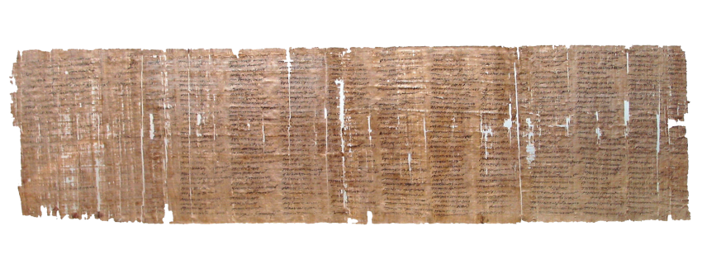
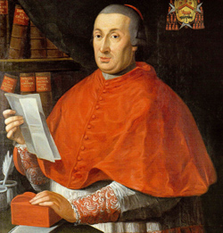
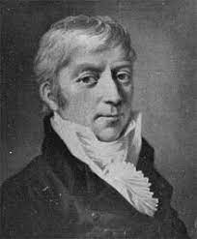
La charta borgiana (P.Schow = SB I 5124)
acquistato da un mercante italiano e donato nel 1778 al cardinale Stefano Borgia
decifrato dallo studioso danese Niels Iversen Schow
contiene l'elenco degli operai provenienti dalla citta di Ptolemais Hormou, addetti ai lavori di canalizzazione a Tebtynis nel 193 d.C.

Slide 32
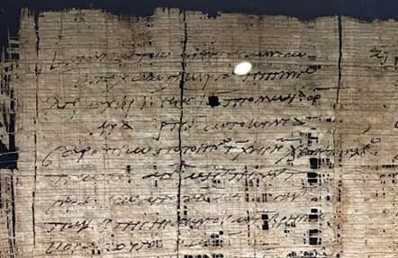
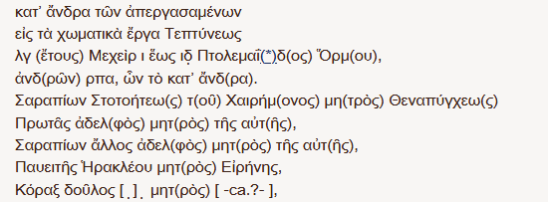
Lista nominativa di coloro che hanno operato ai lavori comatici di Tebtynis dell’anno 33, dal 10 al 14 di Mecheir [= 4-8 febbraio 193, 33° anno di Commodo], 181 uomini di Ptolemais Hormou, di cui la lista nominativa:
Sarapion figlio di Stotoetis, nipote di Chairemon, di madre Thenapunchis;
Protas, suo fratello, di madre la stessa;
Sarapion, altro suo fratello, di madre la stessa;
Paueites figlio di Herakleus, di madre Eirene;
Korax schiavo … di madre …

